Slide 1



Slide 2
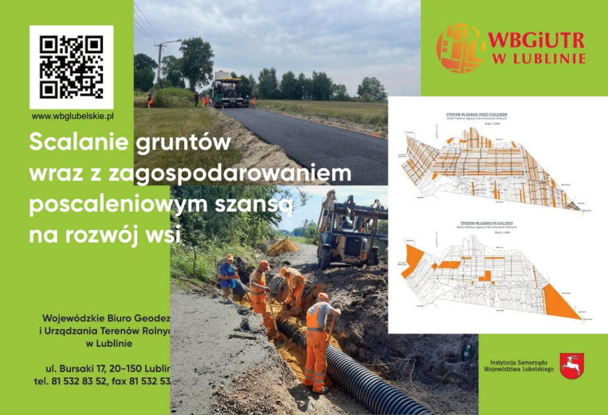
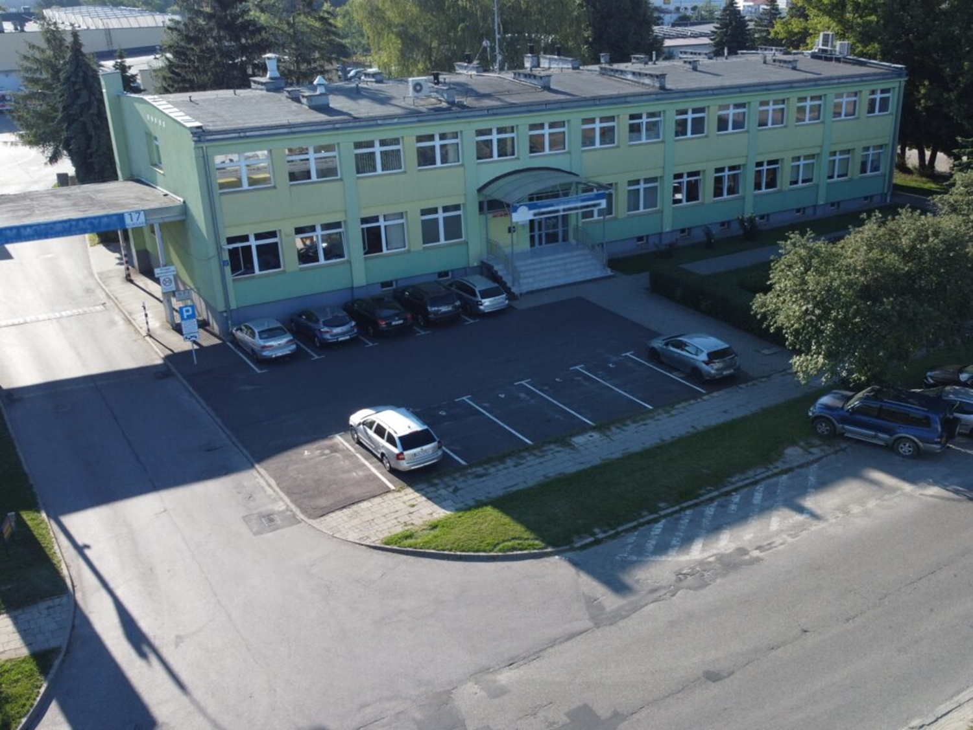



Slide 3

Zadania Wojewódzkiego Biura Geodezji i Urządzania Terenów Rolnych w Lublinie
1. WBGiUTR wykonuje i koordynuje prace scaleniowo-wymienne na podstawie ustawy o scalaniu i wymianie gruntów, są to prace i czynności
niezbędne do wszczęcia postępowania scaleniowego, prowadzenia postępowania scaleniowego i ujawnienia w księgach wieczystych decyzji
o zatwierdzeniu projektu scalenia.
2. WBGiUTR wykonuje prace związane z przygotowaniem dokumentacji geodezyjno-kartograficznej i geodezyjno-prawnej niezbędnej do:
1) przekazania Województwu mienia Skarbu Państwa służącego realizacji zadań Samorządu Województwa, w tym nieruchomości drogowych;
2) realizacji inwestycji drogowych dróg wojewódzkich, inwestycji melioracji wodnych i urządzeń melioracji wodnych,
3) ustalenia linii brzegów wód granicznych oraz wód śródlądowych,
4) wyznaczenia granicy polno-leśnej.
3. WBGiUTR wykonuje prace geodezyjne, kartograficzne, geodezyjno-prawne i projektowe z terenu województwa, służące do realizacji zadań
Samorządu Województwa, dotyczące w szczególności:
1) podziałów nieruchomości i ustalania granic nieruchomości stanowiących mienie Województwa wraz z dokumentacją do ujawnienia zmian
w księgach wieczystych, w tym nieruchomości drogowych lub nabywanych pod drogi oraz nieruchomości stanowiących własność Skarbu Państwa,
2) opracowań w zakresie obszarów chronionych, obwodów łowieckich, map glebowo- rolniczych i szacowania szkód łowieckich.
3) analizy zmian w strukturze agrarnej oraz monitorowania zmian w sposobie użytkowania gruntów i ich bonitacji.
4.WBGiUTR wykonuje certyfikacje, badania, analizy i diagnostykę gleb w ramach Mobilnego Centrum Badania i Analizy Gleb
oraz opinie o pochodzeniu gleb a także gleboznawczą klasyfikację gruntów przy wykonywaniu prac geodezyjno-urządzeniowych w związku
z przekształceniem powierzchniowej struktury nieruchomości gruntowych i przy wykonaniu melioracji wodnych oraz dla jednostek samorządu terytorialnego
w porozumieniu z Samorządem Województwa lub na zlecenie Samorządu Województa.
5.WBGiUTR wykonuje opracowania planów urządzeniowo-rolnych gmin oraz projektów urządzeniowo-rolnych wsi i gospodarstw rolnych
z uwzględnieniem wymogów ochrony i kształtowania środowiska przyrodniczego, ochrony gruntów rolnych oraz retencji wodnej, na potrzeby
modernizacji terenów rolnych i scaleń gruntów.

Slide 4
Zadania Wojewódzkiego Biura Geodezji i Urządzania Terenów Rolnych w Lublinie
  WBGiUTR wykonuje opracowania kartograficzne i projektowe z wykorzystaniem nowych technologii, na podstawie danych przestrzennych
pozyskanych ze skaningu laserowego, obserwacji satelitarnych oraz zdjęć i filmów, na zlecenie Samorządu Województwa oraz dla jednostek
samorządu terytorialnego i administracji rządowej w porozumieniu z Samorządem Województwa, dotyczące w szczególności:
1) opracowania fotogrametrycznego w zakresie numerycznego modelu pokrycia terenu w celu: przedstawienia rzeźby terenu;
obliczenia mas ziemnych; rekultywacji gruntów; opracowania termowizyjnego obiektów pod kątem strat ciepła lub sporządzenia
oceny oddziaływania na środowisko;
2) opracowania fotogrametrycznego w zakresie ortofotomapy, ortomozaiki lub modelu 3D terenu pod kątem zobrazowania szczegółów terenowych
oraz przestrzeni i obiektów w celu: monitorowania postępu prac budowlanych; oceny przebiegu naturalnych procesów przyrodniczych;
wykonania pomiarów trudno dostępnych obiektów – wysypiska śmieci; monitorowania szkód spowodowanych aktywnością zwierząt;
określenia zasięgu zjawisk o charakterze klęskowym i antropogenicznych zmian środowiska lub sporządzenia oceny oddziaływania na środowisko;
3) opracowania 3D chmury punktów z mobilnego skaningu laserowego w celu: rejestracji zasobów pasa drogowego i dróg dla rowerów;
pozyskania informacji o stanie nawierzchni obiektu drogowego; tworzenia przekrojów i profili terenu;
4) opracowania 3D chmury punktów z naziemnego skaningu laserowego w celu: dokumentacji obiektów budowlanych,
obiektów historycznych i zabytków; opracowania wysokorozdzielczych modeli 3D obiektów; opracowania 2D rzutów poprzecznych
i podłużnych obiektów; planowania prac konserwatorskich; cyfrowej digitalizacji zabytków oraz ich ochrony, promocji i prezentacji.
7. WBGiUTR wykonuje prace geodezyjne, kartograficzne, geodezyjno-urządzeniowo-rolne i projektowe, wynikające z zawartych porozumień
Samorządu Województwa z administracją rządową i jednostkami samorządu terytorialnego.
8. WBGiUTR wykonuje inne zadania zlecone odrębnymi decyzjami Zarządu Województwa Lubelskiego.
9. WBGiUTR może wykonywać zadania wymienione w ust. 1-8 z udziałem podwykonawców, posiadających stosowne uprawnienia zawodowe.

Slide 5
Scalenia gruntów wraz z zagospodarowaniem poscaleniowym
-są głównym i strategicznym zadaniem WBGiUTR w Lublinie
Prace scaleniowe są to prace i czynności niezbędne do:
  wszczęcia postępowania scaleniowego;
  prowadzenia postępowania scaleniowego;
  ujawnienia w księgach wieczystych decyzji o zatwierdzeniu projektu scalenia.
Celem scalenia gruntów jest tworzenie korzystniejszych warunków gospodarowania w rolnictwie i leśnictwie
poprzez poprawę struktury obszarowej gospodarstw rolnych, lasów i gruntów leśnych, racjonalne ukształtowanie
rozłogów gruntów, dostosowanie granic nieruchomości do systemu urządzeń melioracji wodnych,
dróg oraz rzeźby terenu.
Natomiast przez zagospodarowanie poscaleniowe rozumie się określone w decyzji o zatwierdzeniu projektu
scalenia gruntów prace umożliwiające objęcie w posiadanie przez uczestników scalenia wydzielonych im w
ramach postępowania scaleniowego gruntów, polegające na:
  budowie lub przebudowie dróg dojazdowych do gruntów rolnych i leśnych oraz dojazdów do zabudowań poszczególnych uczestników scalenia,
  korekcie przebiegu oraz poprawie parametrów technicznych urządzeń melioracji wodnych lub innych urządzeń wodnych,
  likwidacji zbędnych miedz i dróg oraz wykonywaniu zabiegów rekultywacyjnych umożliwiających uprawę mechaniczną gruntów,
  budowie lub przebudowie urządzeń wodnych mających na celu zwiększenie retencji wód;

Slide 6
Scalenia gruntów wraz z zagospodarowaniem poscaleniowym
Prace scaleniowo-wymienne na podstawie ustawy o scalaniu i wymianie gruntów, na terenie Województwa Lubelskiego, wykonuje i koordynuje
Wojewódzkie Biuro Geodezji i Urządzania Terenów Rolnych w Lublinie
WBGiUTR w Lublinie w latach 2004 - 2022 w kolejnych okresach programowania
w województwie lubelskim zrealizowało następującą ilość scaleń gruntów:
w ramach SPO 2004 – 2006 (n+2) 14 obiektów scaleniowych o łącznej powierzchni 7 663 ha;
w ramach PROW 2007 – 2013 (n+2) 39 obiektów scaleniowych o łącznej powierzchni 25 402 ha;
w ramach PROW 2014 – 2020 (n+5) 24 obiekty scaleniowe o łącznej powierzchni 34 194 ha;
w ramach PROW 2021 – 2022 (n+3) 12 obiektów scaleniowych o łącznej powierzchni 10 142 ha;
Czyli łącznie w latach 2004 – 2022 89 obiektów scaleniowych o łącznej powierzchni 77 401 ha.

Slide 7
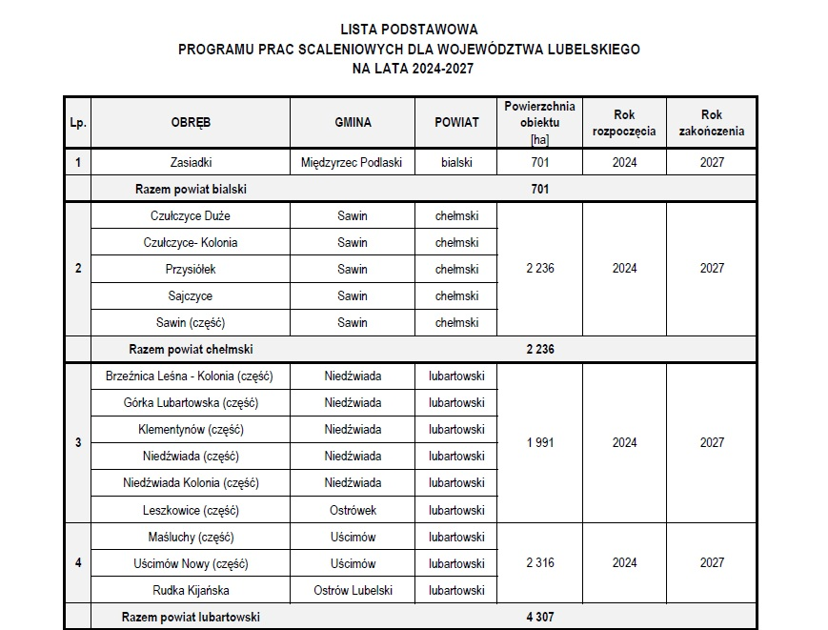
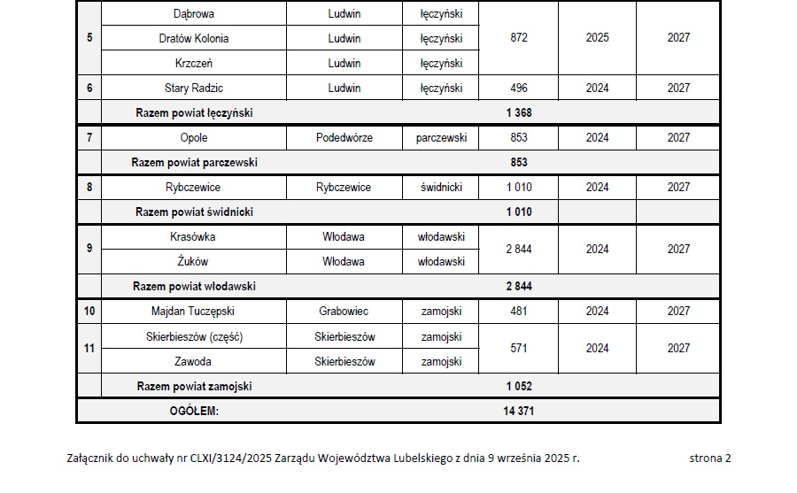
Scalenia gruntów wraz z zagospodarowaniem poscaleniowym
Program Prac Scaleniowych dla Województwa Lubelskiego
na lata 2023 - 2027

Slide 8
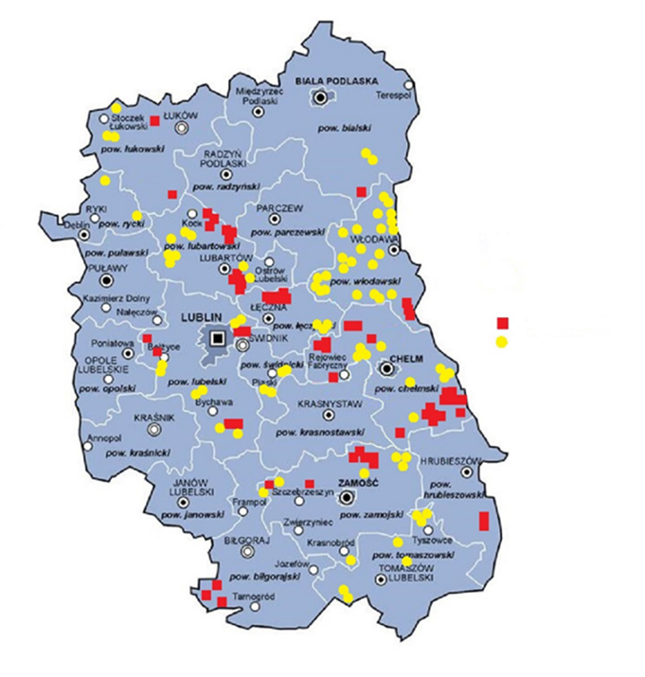
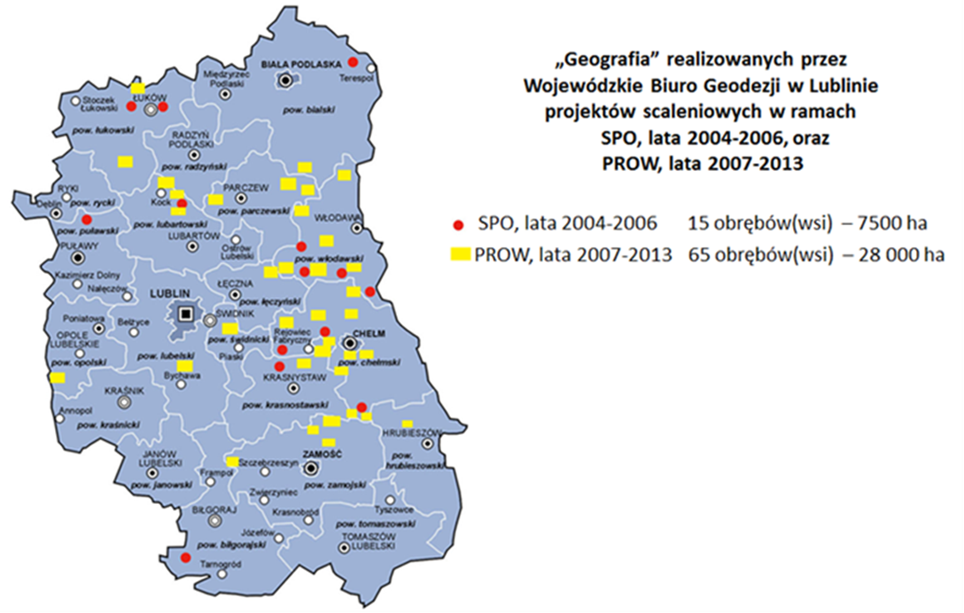
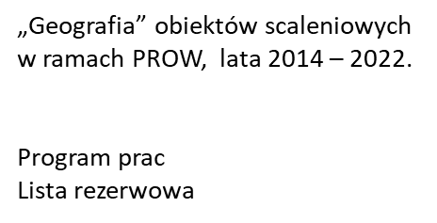
Scalenia gruntów wraz z zagospodarowaniem poscaleniowym
- prace zrealizowane w województwie lubelskim przez WBGiUTR w Lublinie
w latach 2004 – 2013 oraz w latach 2014 - 2022

Slide 9
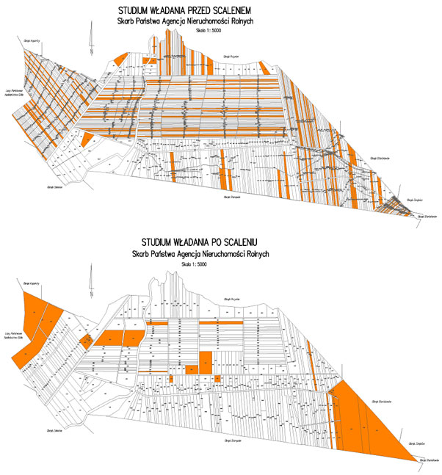
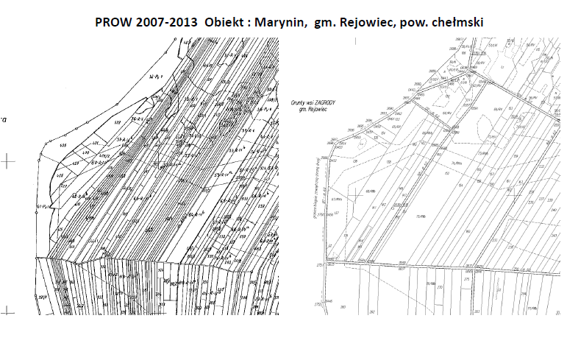

Scalenia gruntów wraz z zagospodarowaniem poscaleniowym
przykładowe prace scaleniowe zrealizowane
przez WBGiUTR w Lublinie w województwie lubelskim
w latach 2004 – 2013 oraz w latach 2014 - 2022

Slide 10
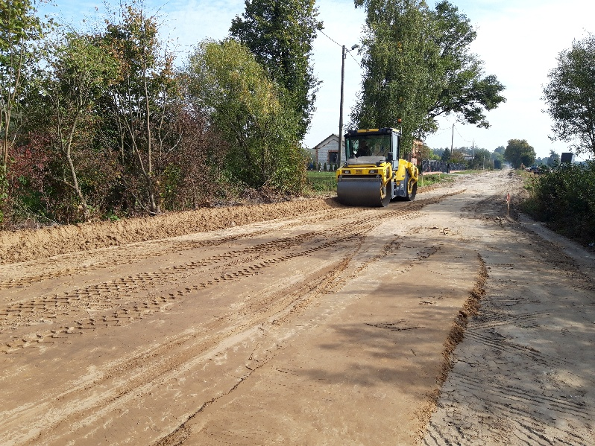
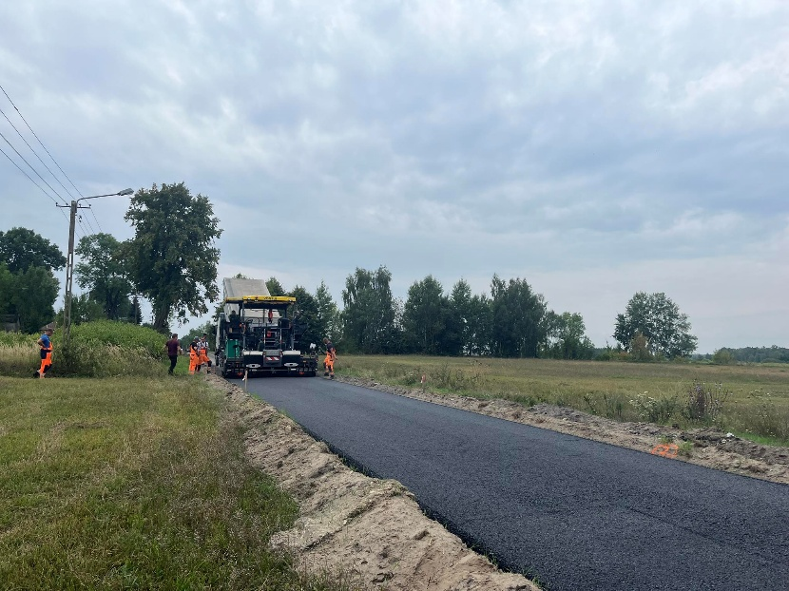
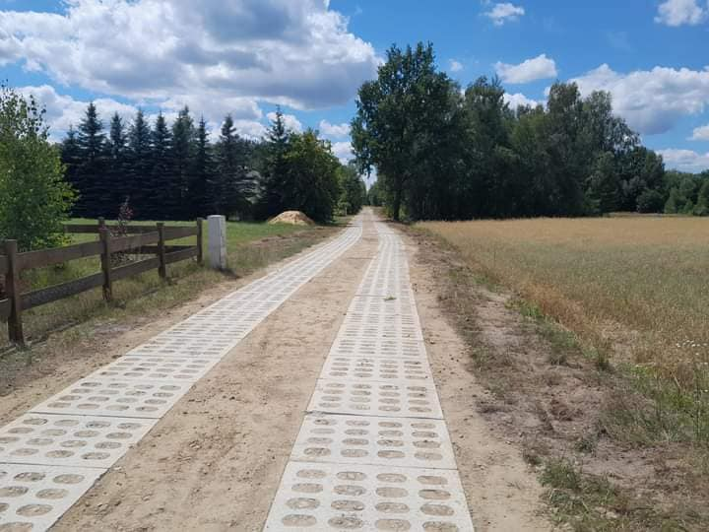
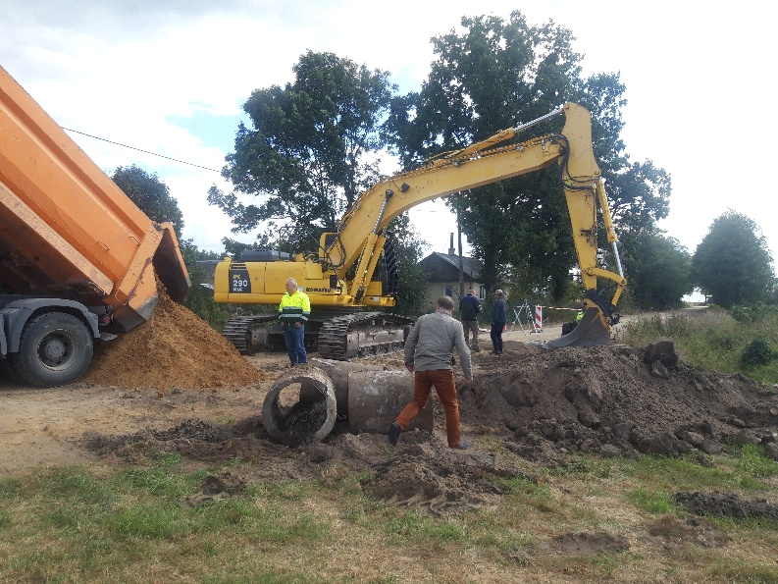
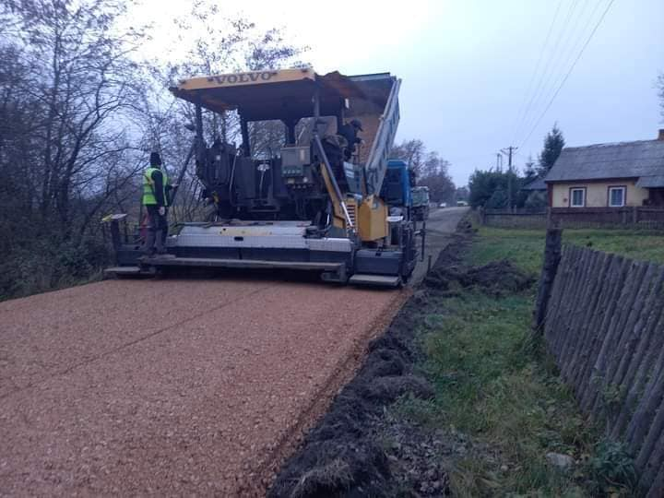
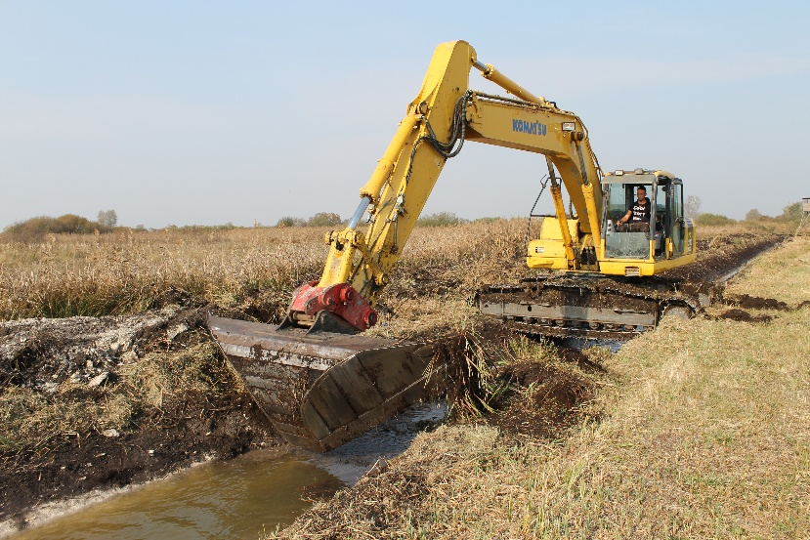
Scalenia gruntów wraz z zagospodarowaniem poscaleniowym
zrealizowane przez WBGiUTR w Lublinie w województwie lubelskim
w latach 2004 – 2013 oraz w latach 2014 - 2022

Slide 11
Plany urządzeniowo – rolne
- informacje ogólne
Plany urządzeniowo- rolne są to plany gospodarcze, które dotyczą urządzania terenów rolnych w zakresie gospodarowania nieruchomościami.
Opracowania planów urządzeniowo- rolnych gmin lub projektów urządzeniowo– rolnych wsi nawiązują do istniejących opracowań planistycznych i strategicznych, które mówią o funkcji terenu lub w sposób ogólny określają działania oraz prace przyczyniające się do modernizacji obszarów wiejskich. Celem opracowania jest zidentyfikowanie specyficznych uwarunkowań rolniczych, przyrodniczych, klimatycznych, społecznych, gospodarczych i przedstawienie takich rozwiązań, które dadzą podstawy do wszechstronnej, wielofunkcyjnej modernizacji wsi i gospodarstw rolnych oraz przyczynią się do poprawy efektywności gospodarstw, do poprawy warunków życia i pracy mieszkańców, do wyeksponowania walorów krajobrazowych, przyrodniczych i kulturowych czy do ochrony walorów rolniczych i przyrodniczych.
Zawarte w opracowaniu rozwiązania będą pomocne w zaplanowaniu i realizacji prac urządzeniowo– rolnych oraz w przygotowaniu wniosków o pozyskanie funduszy strukturalnych lub w tworzeniu przyszłych opracowań programowych, planistycznych i projektowych. Ustalenia planu urządzeniowo-rolnego w części projektowej, w tym opracowanie tekstowe, tabelaryczne i graficzne zawierają informacje w zakresie:
- działań rozwojowych i modernizacji terenów rolnych wynikających z ogólnej charakterystyki gminy;
- poprawy gospodarki gruntami i kształtowania struktury agrarnej;
- poprawy funkcjonalności przestrzeni rolniczej gminy w tym struktury wielkościowej i organizacyjnej gospodarstw rolnych;
- poprawy warunków wodnych i gospodarki wodnej;
- urządzenia funkcjonalnej sieci dróg transportu rolnego;
- kształtowania krajobrazu naturalnego, ochrony przyrody i środowiska naturalnego;
- rozwoju agroturystyki i turystyki wiejskiej;
- stopnia zapotrzebowania na prace urządzeniowo- rolne;
- stopnia zapotrzebowania na prace geodezyjno- kartograficzne.

Slide 12
Plany urządzeniowo – rolne
- realizacja
Etap 1 - W ramach prac przygotowawczych pozyskujemy z Urzędu Gminy oraz innych instytucji materiały źródłowe dotyczące danego terenu
niezbędne do realizacji opracowania;
Etap 2 - Inwentaryzacja terenowa stanu istniejącego to czynności terenowe mające na celu wykazanie różnicy między sytuacją w terenie a
stanem na mapie zasadniczej i innych mapach i dokumentach poprzez zweryfikowanie istniejących w terenie różnego rodzaju obiektów i
uwarunkowań gminy, których nie ma na mapach i w dokumentach a które są istotne z punktu sporządzenia opracowania.
Inwentaryzację należy przeprowadzić w granicach poszczególnych obrębów ewidencyjnych. Podczas wywiadu terenowego należy zwrócić uwagę
na zagadnienia mające wpływ na ustalenia planu urządzeniowo-rolnego;
Etap 3 Na podstawie materiałów oraz informacji zebranych podczas prac przygotowawczych oraz danych pozyskanych podczas inwentaryzacji
stanu istniejącego przeprowadzana jest analiza stanu istniejącego podczas której należy opracować zagadnienia obrazujące uwarunkowania
danej gminy. Należy przedstawić charakterystykę gminy zgodnie ze stanem faktycznym w zakresie następujących grup tematycznych:
  OGÓLNA CHARAKTERYSTYKA GMINY,
  GOSPODARKA GRUNTAMI,
  FUNKCJONALNOŚĆ PRZESTRZENI ROLNICZEJ GMINY, W TYM STRUKTURA WIELKOŚCIOWA I ORGANIZACYJNA GOSPODARSTW ROLNYCH,
  WARUNKI WODNE I GOSPODARKA WODNA,
  ISTNIEJĄCA SIEĆ DRÓG I KOLEI,
  OCHRONA PRZYRODY I ŚRODOWISKO NATURALNE,
  AGROTURYSTYKA, TURYSTYKA, KULTURA, ZABYTKI,
  WYKONANE PRACE URZĄDZENIOWO- ROLNE,
  STAN OPRACOWAŃ GEODEZYJNO- KARTOGRAFICZNYCH.

Slide 13

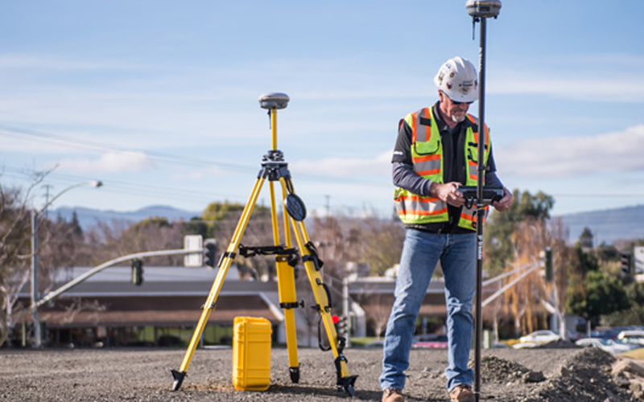
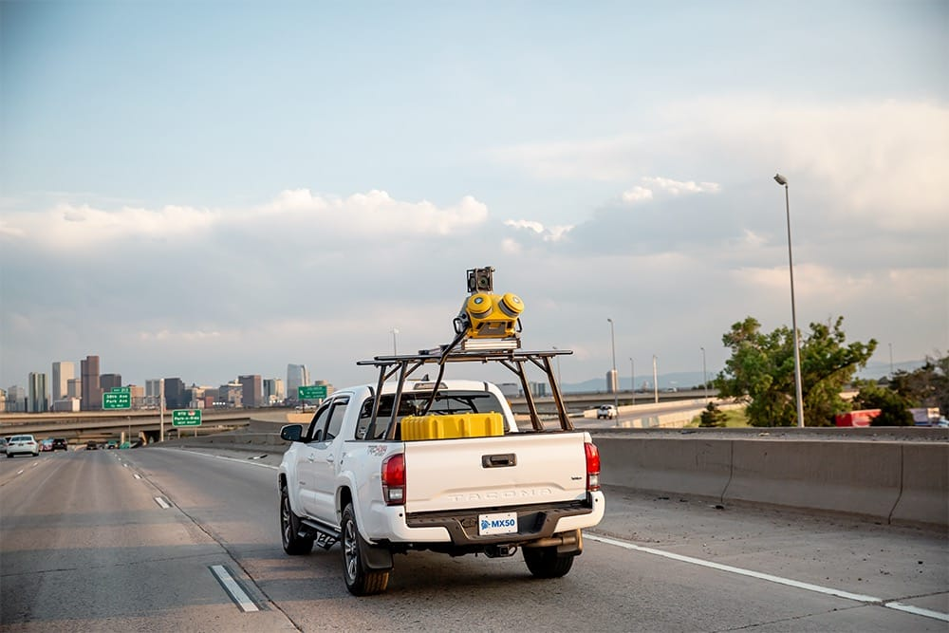
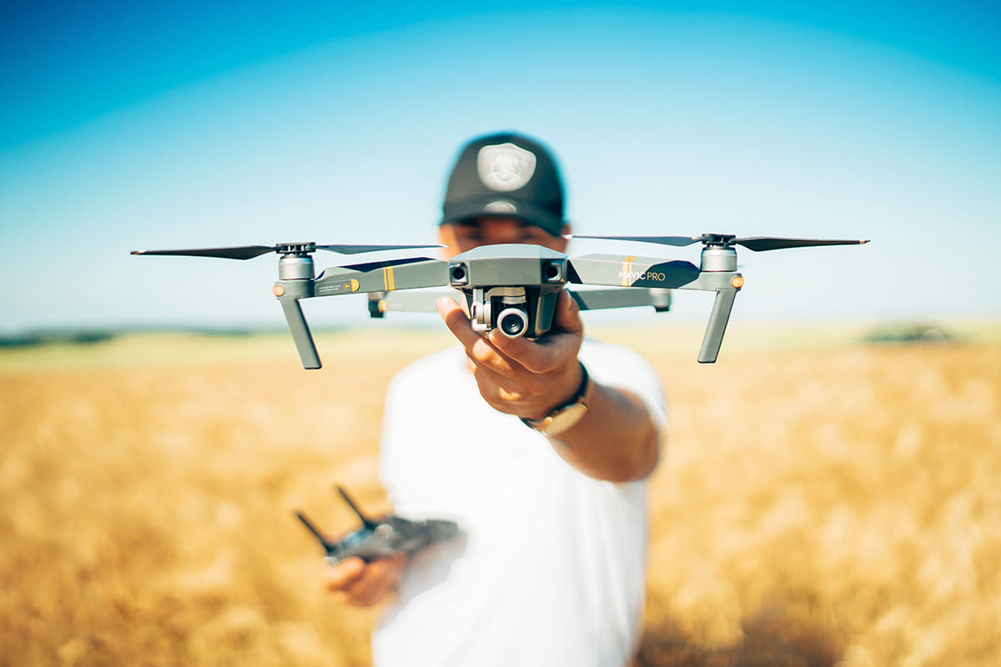
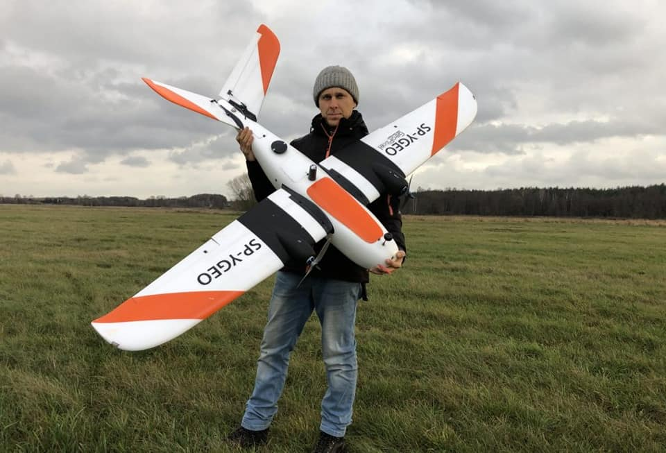
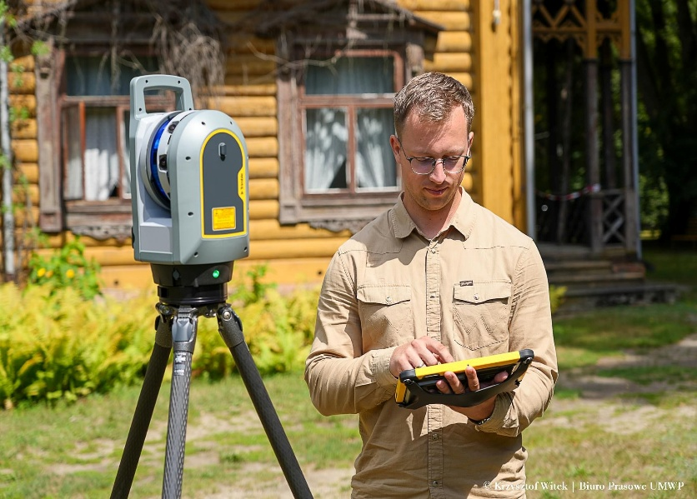
WBGiUTR w Lublinie – nowe technologie

Slide 14
